Slide 1
TIẾNG VIỆT 1
Tập 2
Tuần 27
Tập đọc: Món quà quý nhất

Slide 2







KHỞI ĐỘNG

Slide 3




Cùng thổi nến nào!
Notes:
Bấm enter để hiện tên trò chơi
Bấm vào từng ngọn lửa để dẫn đến nhiệm vụ, tại slide nhiệm vụ, chọn mặt trời để về “thổi nến”.
Bấm vào hũ mật ong để đến bài mới

Slide 4



Slide 6
Chuột con có gì đáng yêu?

Slide 7



CHIA SẺ

Slide 8
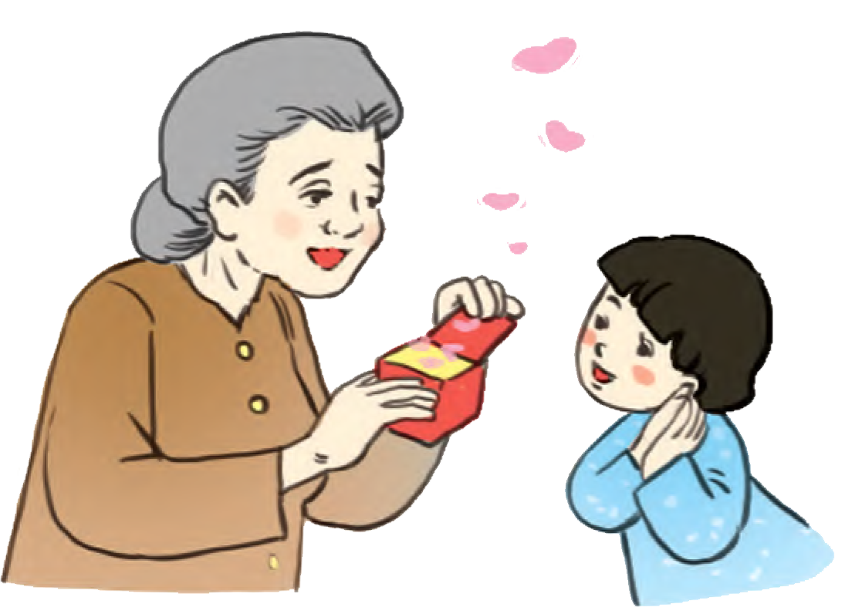

Slide 9


Slide 10





LUYỆN ĐỌC TỪ NGỮ

Slide 11


Luyện đọc từ ngữ
sinh nhật
đầy ắp
ngạc nhiên
cảm động
rỗng
quý nhất

Slide 12







LUYỆN ĐỌC
CÂU

Slide 13
1
2
3
4
5
6
7
8
9
10

Slide 14



THƯ GIÃN

Slide 15
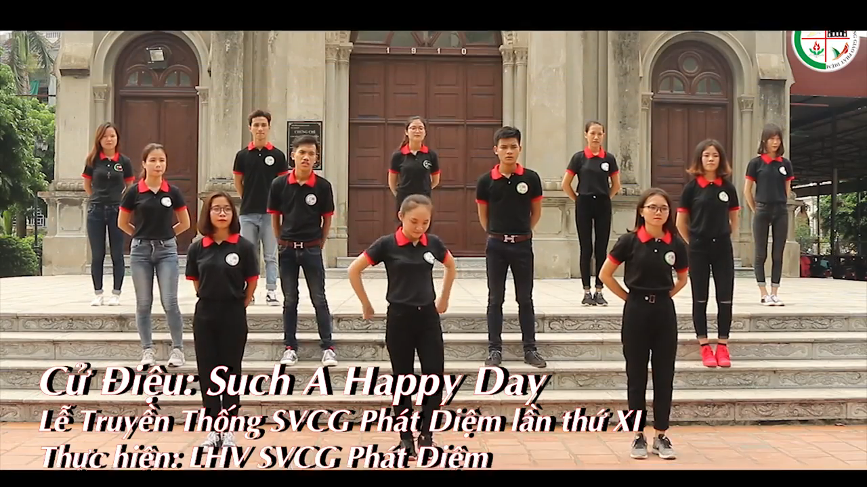

Slide 16


LUYỆN ĐỌC ĐOẠN

Slide 17
1
2

Slide 18
TÌM HIỂU BÀI ĐỌC

Slide 19
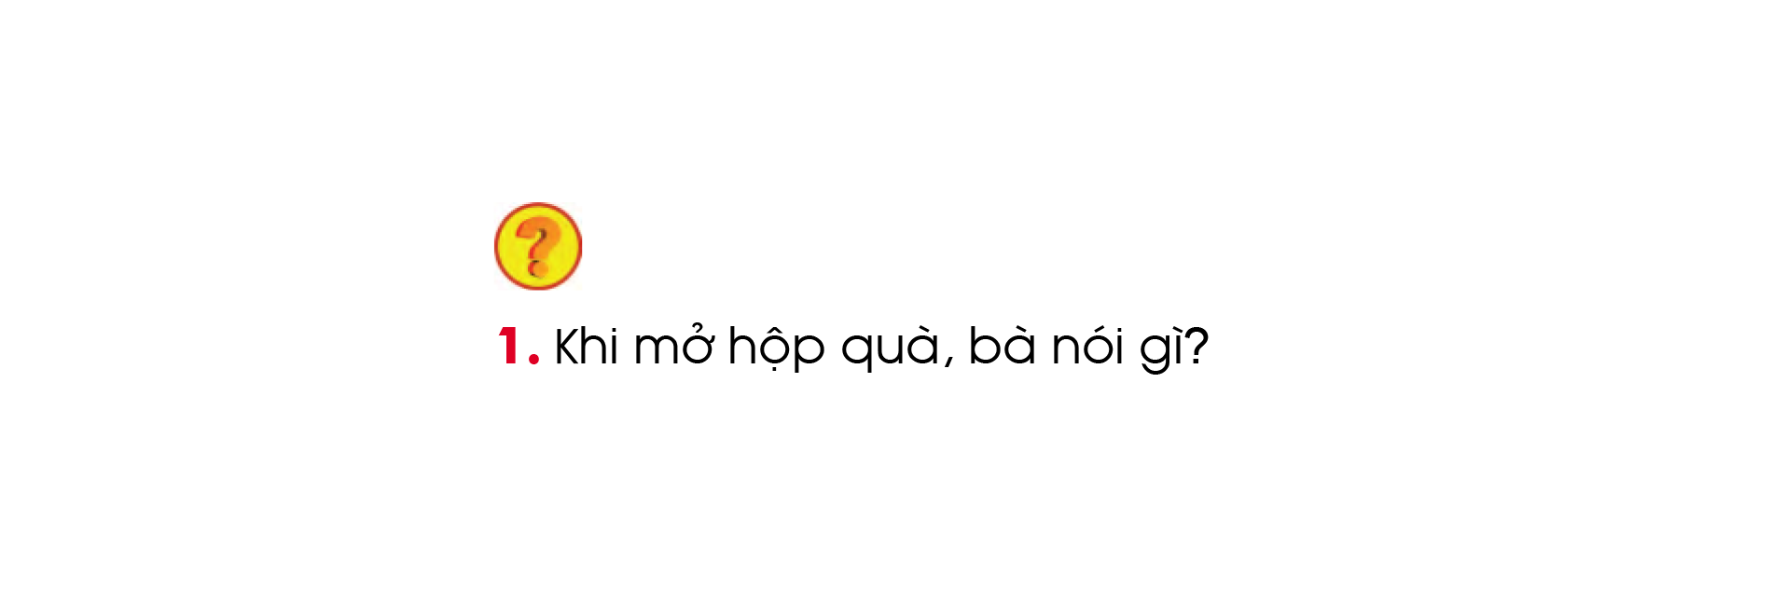


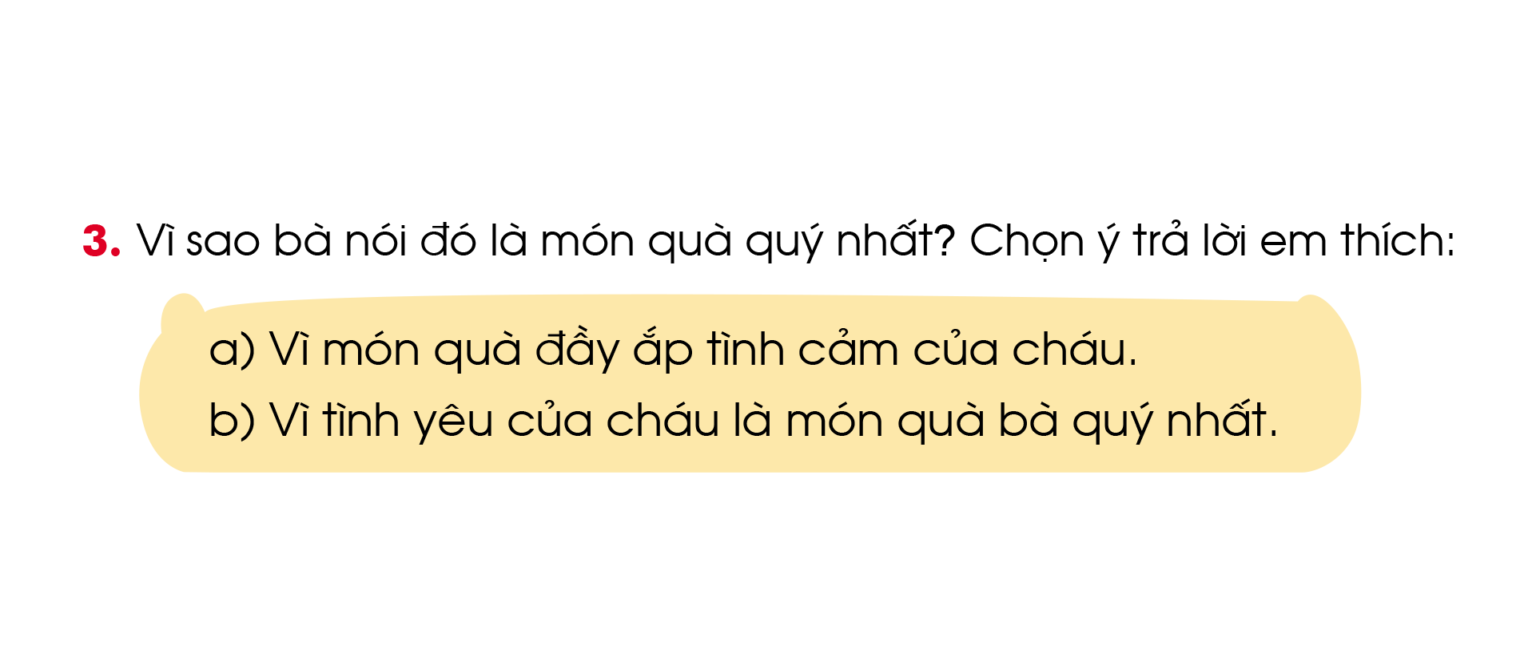
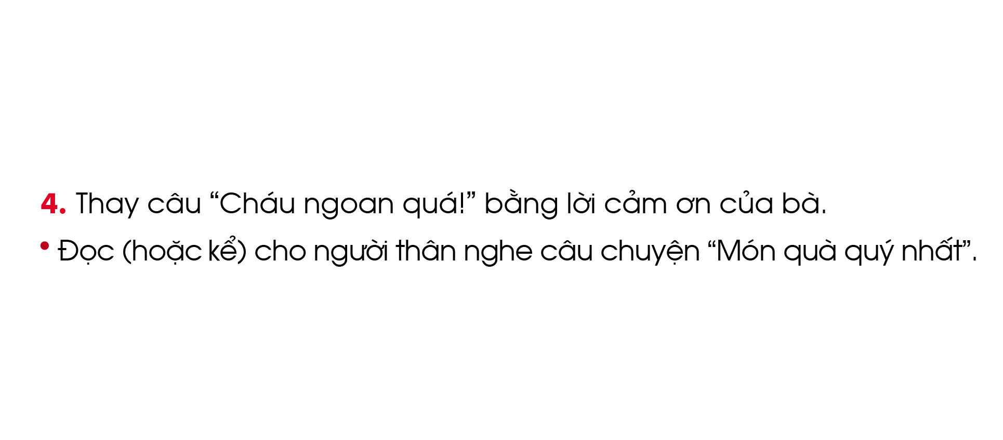

Slide 20

THẢO LUẬN NHÓM

Slide 24
LUYỆN ĐỌC LẠI

Slide 25

Đọc theo vai
người dẫn chuyện
bà
Huệ

